Slide 1
L’optique 1
Les propriétés des ondes

Slide 2
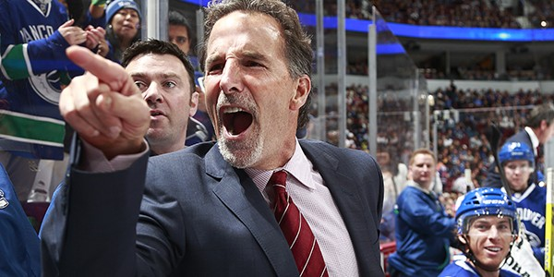
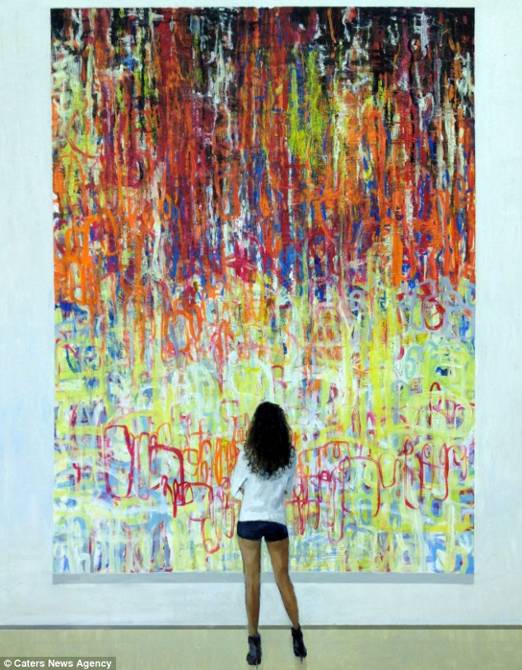
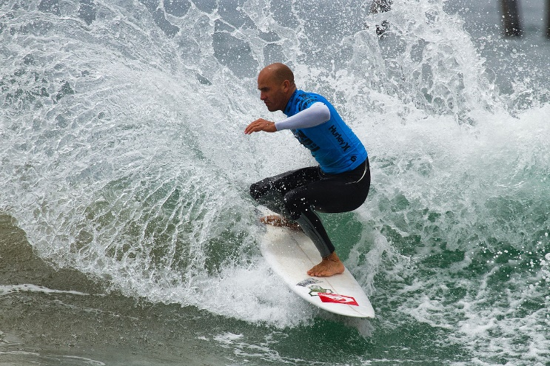
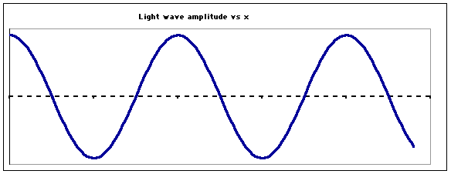
Quel est le lien entre ces choses?
Les ondes!
Faire le surf
Un entraineur qui crie
Des couleurs

Slide 3
Discutons les ondes
1. Quelles sont d’autres situations où on rencontre les ondes?
2. Est-ce qu’il y a de différents types d’ondes?
3. Que sont les caractéristiques d’une onde?
4. Comment peut-on décrire ou comparer les ondes?

Slide 4
Une définition d’une onde
Un transfert d’énergie à travers la matière ou à travers le vide sans causer un déplacement permanent.
Le canard et l’eau qui l’entoure n’avancent pas. Ils montent et descendent au rythme des vagues qui passent.
crête
creux
Une crête arrive et le canard monte.
Un creux arrive et le canard descend.
Figure 4.2 La vague se propage de gauche à droite.

Slide 5
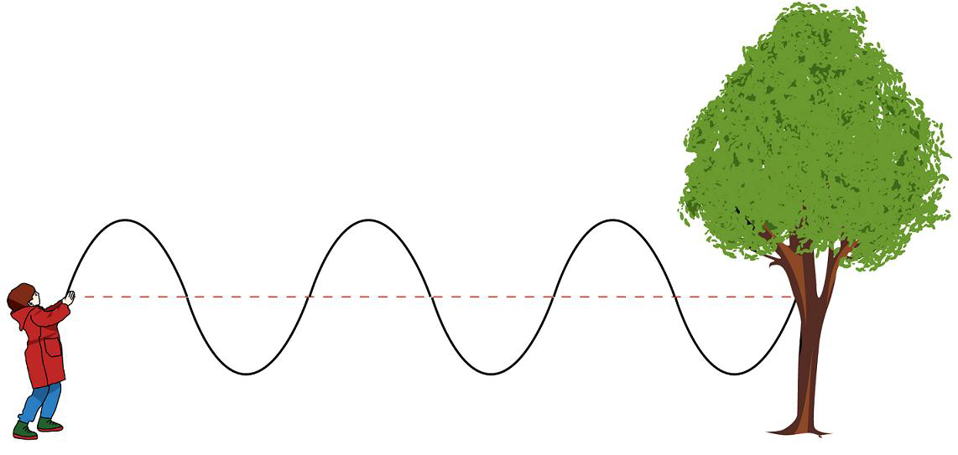
Il y a 2 types d’onde qui se propagent à travers la matière
1. Les ondes transversales
L’énergie est transmise à 90° de la direction de l’onde.

Slide 6
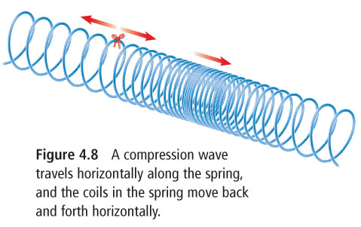
Il y a 2 types d’onde qui se propagent à travers la matière
2. Les ondes de compression
Les ondes sonores sont des ondes de compression.
Densité de particules
Figure 4.8 Une onde de compression se propage horizontalement le long du ressort alors que les spires avancent et reculent.
Distance parcourue par l’onde

Slide 7
Les caractéristiques d’une onde
Une crête
L’amplitude
La longueur d’onde
Un creux
λ
La position de repos

Slide 8
La mesure des ondes, la fréquence
La fréquence est le nombre de fois qu’un movement, ou une oscillation, se répète pendant une période donnée.
Une longueur d’onde
pendant une seconde.
Pour determiner la fréquence,
Combien de longueurs d’ondes passent un point fixe par seconde?
2
Hz
Hertz est l’unité pour la fréquence, 1 Hz = 1 cycle/seconde
La fréquence = # de λ en une seconde = ____

Slide 9
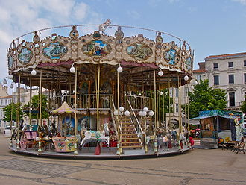
Calculer la fréquence
On peut calculer la fréquence, $f$, de n’importe quel événement qui se répète.
Question
Un carousel fait 10 tours en 100 secondes. Quelle est la fréquence?
$$f= \frac{cycles}{temps (s)}$$
$$= \frac{c}{t}$$
$$= \frac{10}{100 s}$$
$$=0,1 Hz$$
La propogation d’une onde est un événement qui se répète – le passage des crêtes et des creux peut être utilisée pour mesurer la fréquence d’une onde.
Question
Dans une onde de son, 3282 crêtes passent un point dans 60 secondes. Quelle est la fréquence de cette onde?
$$f= \frac{c}{t}$$
$$= \frac{3282}{60 s }$$
$$=55 Hz$$

Slide 10
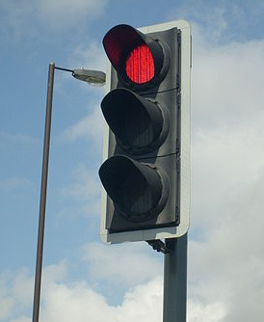
Calculer la fréquence
Attention! 1 Hz = 1 cycle/seconde,
donc on doit utiliser les unités de secondes lorsqu’on calcule la fréquence.
Question
Une feux de signalisation qui clignote 50 fois en 1 minute. Quelle est la fréquence?
$$1 min=60 s$$
$$f = \frac{c}{t}$$
$$= \frac{50}{60 s}$$
$$=0,83 Hz$$
Question
Dans une onde provenant du soleil, 77 142 900 000 000 000 crêtes passent un point dans 3 minute, quelle est la fréquence de cette onde?
$$3 min=180 s$$
$$f= \frac{c}{t}$$
$$= \frac{77 142 900 000 000 000}{60 s }$$
$$=429 000 000 000 000 Hz$$

Slide 11
La relation entre la longueur d’onde et la fréquence
Distance parcourue en 1 s
Distance parcourue en 1 s
Figure 4.5 La longueur d’onde diminue lorsque la fréquence augmente. Cette propriétés’applique à toutes les ondes.
Position de repos
Une longueur
d’onde
Une longueur
d’onde
Une longueur
d’onde
-Fréquence
Longueur d’onde
Une relation de proportionnalité inversée
-Fréquence
Longueur d’onde

Slide 12
Récapitulons!
Les ondes transmettent de l’énergie à travers la matière l’espace
Les ondes transversales versus les ondes de compression
Les ondes sont aussi mesurées en fréquence, $f$, en unités de Hertz, Hz
$f= \frac{cycles}{temps (s)}$
L’amplitude
mesurée en mètres
Une crête
La position de repos
λ
mesurée en
mètres
Un creux

